Slide 1
数学建模论文写作方法与技巧

Slide 2
数学建模简介
1985年在美国出现了一种叫做MCM的一年一度大大学生数学模型（1987年全称为Mathematical Competition in Modeling,1988年改全称为Mathematical Contest in Modeling,其缩写均为MCM）。我国自1989年首次参加这一竞赛，历届均取得优异成绩。经过数年参加美国赛表明，中国大学生在数学建模方面是有竞争力和创新联想能力的。
为了在国内推广这一活动，1992年由中国工业与应用数学学会（CSIAM）组织了第一次中国大学生数学建模竞赛（简称CMCM），1994年起由教育部高教司和CSIAM共同举办，每年一次（9月），现在已经成为全国高校规模最大的课外科技活动。

Slide 3
竞赛题目一般由工程技术、管理科学中的实际问题简化而成，没有事先设定的标准答案，但留有充分余地供参赛者发挥其聪明才智和创造精神。竞赛形式：三名大学生组成一队，可以自由地收集资料、调查研究，使用计算机、互联网和任何软件，在三天时间内分工合作完成一篇论文。评奖标准：假设的合理性、建模的创造性、结果的正确性、文字表述的清晰程度。每年出两道题，大学：A、B题，大专：C、D题，任选一题。A、C为连续型题目，B、D为离散型题目。优秀论文登在《工程数学学报》（2001年后），《数学的实践与认识》（2001年前）来年第1期上。

Slide 4

OUTLINE...
PART I 数学建模赛题的特点
PART II 如何写好数学建模论文
PART III 实例分析
PART IV 文献资源检索技巧

Slide 5
PART I
数学建模竞赛题目的特点
01A血管三维重建 | 01B 公交车调度问题
02A 车灯线光源的优化 | 02B 彩票问题
03A SARS的传播 | 03B 露天矿的车辆安排
04A 奥运会临时超市网点的设计 | 04B 电力市场的输电阻塞管理
05A 长江水质的评价和预测 | 05B DVD在线租赁
06A 出版社的资源配置 | 06B 艾滋病疗法德评价及疗效预测
07A 中国人口增长预测问题 | 07B 乘公交，看奥运
08A 数码相机定位问题 | 08B 高等教育学费探讨
09A 制动器试验台的控制方法 | 09B 眼科病床的合理安排
10A 储油罐的变位识别与罐容表标定 | 10B 2010年上海世博会影响力的定量评估
11 A 城市表层土壤重金属污染分析 | 11B 交巡警服务平台的设置与调度

Slide 6
数学建模竞赛的规模越来越大,水平越来越高；
竞赛的水平主要体现在赛题水平；
赛题的水平主要体现：
（１）综合性、实用性、创新性、即时性等；
（２）多种解题方法的创造性、灵活性、开放性等；
（３）海量数据的复杂性、数学模型的多样性、求解结果的不唯一性等。

Slide 7
数学建模竞赛题目来源
竞赛的题目一般来源于工程技术和管理科学等方面经过适当简化加工的实际问题，不要求预先掌握深入的专门知识，而具有较大的灵活性供参赛者发挥。
数学建模竞赛题设计要求参赛选手运用数学、计算机技术和问题背景学科等方面知识，解决极富挑战性的实际问题。

Slide 8
问题的实际意义
问题从实际意义分析大体上可分为：
工业、农业、工程设计、交通运输、经济管理、生物医学和社会事业等七个大类。
工业类：电子通信、机械加工
与制造、机械设计与
控制等行业,共有8个
题，占25%。
农业类：１个题，占3.1%。
工程设计类: 3个题，占9.4%。
交通运输类：4个题，占12.5%
经济管理类：5个题，占15.6%
生物医学类：5个题，占15.6%
社会事业类: 6个题，占18.8%
有的问题属于交叉的，或者是边缘的。

Slide 9
赛题题型结构（三个基本组成部分）：
（一）、实际问题背景：
１、涉及面宽，有社会，经济，管理，生活，环境，自然现象，工程技术，现代科学中出现的新问题等。
２、一般都有一个比较确切的现实问题。

Slide 10
（二）、若干假设条件，有如下几种情况：
１、只有过程、规则等定性假设，无具
体定量数据；
2、给出若干实测或统计数据；
3、给出若干参数或图形；
４、蕴涵着某些机动、可发挥的补充假设条件，或参赛者可以根据自己收集或模拟产生数据。

Slide 11
（三）、要求回答的问题，往往有几个问题（一 般不是唯一答案）：
1、比较确定性的答案（基本答案）；
2、更细致或更高层次的讨论结果（往往是讨论最优方案的提法和结果）。

Slide 12
数学建模赛题的常用方法
（一）、机理分析法：
根据对客观事物特性的认识从基本物理定律以及系统的结构数据来推导出模型。
1、比例分析法：建立变量之间函数关系的最基本最常用的方法。
2、代数方法：求解离散问题（离散的数据、符号、图形）的主要方法。

Slide 13
3、逻辑方法：是数学理论研究的重要方法，对社会学和经济学等领域的实际问题，在决策，对策等学科中得到广泛应用。
4、常微分方程：解决两个变量之间的变化规律，关键是建立“瞬时变化率”的表达式。
5、偏微分方程：解决因变量与两个以上自变量之间的变化规律。

Slide 14
（二）、数据分析法：
通过对量测数据的统计分析，找出与数据拟合最好的模型
1、回归分析法：用于对函数f(x)的一组观测值(x_{i},f_{i}) i=1,2,…,n，确定函数的表达式，由于处理的是静态的独立数据，故称为数理统计方法。
2、时序分析法：处理的是动态的相关数据，又称为过程统计方法。

Slide 15
（三）、仿真和其他方法
1、计算机仿真（模拟）：实质上是统计估计方法，等效于抽样试验。①离散系统仿真，有一组状态变量。②连续系统仿真，有解析表达式或系统结构图。
2、因子试验法：在系统上作局部试验，再根据试验结果进行不断分析修改，求得所需的模型结构。
3、人工现实法：基于对系统过去行为的了解和对未来希望达到的目标，并考虑到系统有关因素的可能变化，人为地组成一个系统。

Slide 16
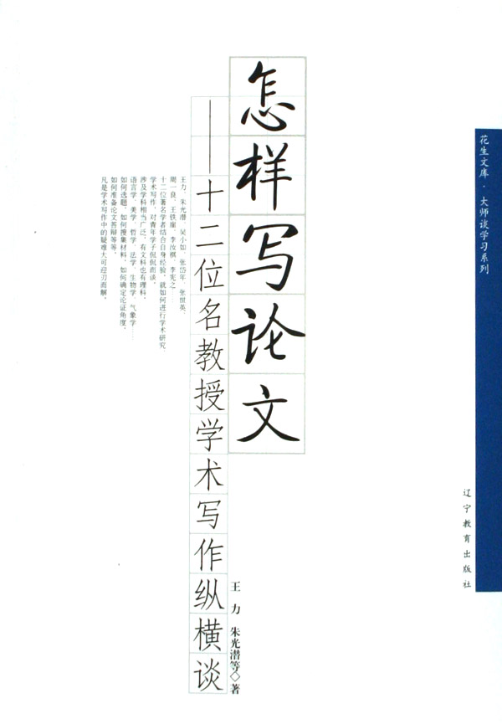
PATR II
如何写好建模论文
好的数学建模论文具备的特点
怎样建立一个完整的数学模型
如何撰写数学建模论文
如何写好一篇优秀的数学建论文

Slide 17
一、好的数学模型所具备的特点
1、对所给的问题有较全面的考虑
(1)列举各种因素
(2)选取主要因素计入模型
(3)考虑其它因素的影响，对模型进行修正

Slide 18
2、创造性的改造已有模型或自创新的模型
3、善于在简单与复杂、精确与近似等相反特征之间取得调和
4、注重结果分析，考虑其在实际中的合理性
5、善于对模型进行检验

Slide 19
二、怎样建立一个完整的数学模型
1、在了解有关背景知识的基础上分析问题
一个模型的优与劣，最根本的是在于是否采用恰当的方法，合理地描述了实际问题，而不是取决于是否用到了高深的数学知识 。
2、进行合理的假设
(1)简化问题的假设
(2)对所研究对象进行近似，使之满足建模所用数学
方法必需的前提条件

Slide 20
3、模型的建立
(1)分析问题，阐明建模的依据
(2)采用适当的数学方法进行模型设计
常用的模型有：
优化模型、
插值与拟合模型
微分方程模型、
统计分析模型、
4、模型的求解及结果分析
实际问题→数学模型（数学结构）→实际问题

Slide 21
5、模型的检验
(1)稳定性与敏感性分析
(2)统计检验与误差分析
(3)新旧模型的对比
(4)实际可行性检验
6、模型的改进、推广及缺点结果分析

Slide 22
三、如何撰写数学建模论文
1、明确撰写论文的目的
论文具有向特定部门汇报的目的，但即使在其他情况下，都要求对建模全过程作一个全面的、系统的小结，使有关的技术人员读了之后，相信模型假设的合理性，理解在建立模型过程中所用数学方法的适用性，从而确信该模型的数据和结论，放心地应用于实践中。

Slide 23
2、注意论文的条理性。
（一） 问题提出和假设的合理性
要简单地说明问题的情景，即要说清事情的来龙去脉。列出必要数据，提出要解决的问题，并给出研究对象的关键信息的内容，它的目的在于使读者对要解决的问题有一个印象，以便擅于思考的读者自己也可以尝试解决问题。

Slide 24
*模型假设是建立数学模型中非常关键的一步，应该细致地分析实际问题，从大量的变量中筛选出最能表现问题本质的变量，并简化它们的关系。在撰写这部分内容时要注意以下几方面：
(1) 论文中的假设要以严格、确切的数学语言来表达，使读者不致产生任何曲解。
(2) 所提出的假设确实是建立数学模型所必需的，与建立模型无关的假设只会扰乱读者的思考。
(3)假设应验证其合理性。
假设的合理性可以从分析问题过程中得出，例如从问题的性质出发作出合乎常识的假设；或者由观察所给数据的图象，得到变量的函数形式；也可以参考其他资料由类推得到。对于后者应指出参考文献的相关内容。

Slide 25
（二） 模型的建立
*作出假设后，可在论文中引进变量及其记号，抽象而确切地表达它们的关系，通过一定的数学方法，最后顺利地建立方程式或归纳为其他形式的数学问题。
(1) 用分析和论证的方法，即说理的方法，让读者清楚地了解得到模型的过程；
(2)上下文之间切忌逻辑推理过程中跃度过大，影响论文的说服力；

Slide 26
(3)需要推理和论证的地方，应该有推导的过程而且应该力求严谨；
(4)引用现成定理时，要先验证满足定理的条件；
(5)论文中用到的各种数学符号，必须在第一次出现时加以说明。
总之，要把得到数学模型的过程表达清楚，使读者获得判断模型科学性的一个依据。

Slide 27
（三） 模型的计算与分析
*把实际问题归结为一定的数学问题后，就要求解或进行分析。
(1)数值求解时应对计算方法有所说明，并给出所使用软件的名称或者给出计算程序（通常以附录形式给出）；
(2)可以用计算机软件绘制曲线和曲面示意图，来形象地表达数值计算结果；
(3)基于计算结果，可以用由分析方法得到一些对实践有所帮助的结论；

Slide 28
(4)有些模型（例如非线性微分方程）需要作稳定性或其他定性分析。这时应该指出所依据的数学理论，并在推理或计算的基础上得出明确的结论；
(5)在模型建立和分析的过程中，带有普遍意义的结论可以用清晰的定理或命题的形式陈述出来；
(6)结论使用时要注意的问题，可以用助记的形式列出。定理和命题必须写清结论成立的条件。

Slide 29
（四） 模型的讨论
*对所作的数学模型，可以作多方面的讨论。
(1)就不同的情景，探索模型将如何变化；
(2)根据实际情况，改变文章一开始所作的某些假设，指出由此数学模型的变化；
(3)用不同的数值方法进行计算，并比较所得的结果；
(4)拓广思路，考虑由于建模方法的不同选择而引起的变化；
(5)对所建立模型的优缺点加以讨论比较，并实事求是地指出模型的使用范围。

Slide 30
（五） 其它方面
(1)摘要。摘要应把论文的主要思路、结论和模型的特色讲清楚，让人看到论文的新意。
(2)语言。语言是构成论文的基本元素。数学建模论文的语言与其他科学论文的语言一样，要求达意、干练。语言中应多用客观陈述句，切忌使用你、我、他等代名词和带主观意向的语句。
(3)论文的书写和附图。附图中的图形应有明确的说明。

Slide 31
四、如何写好一篇优秀的数学建模论文
第一步：如何写好摘要。
摘要的内容:包括研究的目的、方法、结果和结论。
写好摘要主要包括：运用了什么样的数学方法建立模型；解决了什么样的实际问题；得出了什么样的结论。
摘要应具有独立性和自明性，应是一篇完整的短文。一般不用图表和非公知公用的符号或术语，不得引用图、表、公式和参考文献的序号。

Slide 32
摘要有三大特点：短、精、完整。
短:指篇幅短、字数少。一般摘要的字数应为A
4纸一页的2/3或3/4。
精:指内容精，囊括了文章的精华。
完整:是指它可独立成篇，可供检索性刊物——文摘
杂志专门刊登。
摘要一般都是在文章的其他部分写好后提炼出来的。

Slide 33
第二步：问题提出与分析。
即用自己的语言将自己对问题的理解和认识重新表述。
第三步：简化假设
模型假设：根据实际对象的特性和建模的目的，对问题进行必要的简化。
这是将实际问题转化成数学问题最关键的步骤，它将确定你能走多远，能否给出合理的结果

Slide 34
第四步：符号的约定。
第五步：建模准备。
1、审题；
2、查阅资料（如去图书馆或上网）；
3、尽量推敲若干不同的建模方案；
4、列举全部相关的因素和信息。
第六步：建立模型
选取最主要的一些因素和信息，修改模型，分析是否有遗漏的因素和信息，然后上机计算确定模型是否符合实际意义，是否偏离原问题的方向，是否可行。

Slide 35
第七步：论文初稿和框架结构。
确定适当的尺度及把握合理性与现实性，并对它们之间做出适当的协调。
第八步：检验
1、将模型与实际进行比较检验；
2、模型稳定性检验；
3、模型的仿真检验。
第九步：模型的改进、推广、优缺点。
第十步：附录
（重复的或次要的证明、编写较长的程序、较多的图表等）

Slide 36
第十一步：参考文献
引用别人的成果或其他公开的资料(包括网上查到的资料) 必须按照规定的参考文献的表述方式在正文引用处和参考文献中均明确列出。正文引用处用方括号标示参考文献的编号，如[1][3]等；引用书籍还必须指出页码。参考文献按正文中的引用次序列出，其中书籍的表述方式为：
[编号] 作者，书名，出版地：出版社，出版年。
参考文献中期刊杂志论文的表述方式为：
[编号] 作者，论文名，杂志名，卷期号：起止页码，出版年。
参考文献中网上资源的表述方式为：
[编号] 作者，资源标题，网址，访问时间（年月日）。
例：［2］姜启源．数学模型［M］．北京：高等教育出版社，2003．7－9

Slide 37

PATR III
实例分析(CUMCM2004B)
论文评阅原则
论文写作原则
注意事项
China Undergraduate Mathematical Contest in Modeling (CUMCM)

Slide 38
论文评阅原则
假设的合理性
建模的创造性
结果的合理性
表述的清晰程度

Slide 39
假设的合理性
假设是建模的基础，具有导向性，容易被忽视。常犯错误有缺少假设或假设不切实际。
假设具有导向性作用，不同的假设可能导致截然不同的结果。

Slide 40
作假设的两个原则：
① 简化原则：抓住主要矛盾，舍弃次要因素，方便 数学处理。
② 贴近原则：贴近实际。
以上两个原则是相互制约的，要掌握好“度”。通常是先建模后假设。

Slide 41
表达的清晰性
好的文章 = 好的内容 + 好的表达
替读者着想。该交代的要交代，如对题目的理解，关键指标或参数的引入，建模的思路，结果的分析等。
写好摘要，包括：建模主要方法、主要结果，模型主要优点。
专人负责写作，及早动手。考虑写作的过程也是构思框架、理清思路的过程，有利于从总体上把握建模的思路，反过来促进建模。
适当采用图表，增加可读性。

Slide 42
建模的创造性
创造性是灵魂，文章要有闪光点。
好创意、好想法应当既在人意料之外，又在人
意料之中。
新颖性（独特性）与合理性皆备。

Slide 43
误区之一：数学用得越高深，越有创造性。
解决问题是第一原则，最合适的方法是最好的方法。
误区之二：创造性主要体现在建模与求解上。
创造性可以体现在建模的各个环节上，并且可以有多种表现形式。
误区之三：好创意来自于灵感，可遇不可求。
好创意来自于对数学方法的掌握程度与对问题理解的透彻程度。

Slide 44
一些常见问题
数学模型最好明确、合理、简洁：
1.有些论文不给出明确的模型，只是根据赛题的情况，实际上是用“凑”的方法给出结果，虽然结果大致是对的，没有一般性，不是数学建模的正确思路。
2.有的论文过于简单，该交代的内容省略了，难以看懂
3.有的队罗列一系列假设或模型，又不作比较、评价，
希望碰上“参考答案”或“评阅思路”，弄巧成拙。
4.有的论文参考文献不全，或引用他人结果不作交代;
参考文献应在正文中引用。

Slide 45
从论文评阅看学生参加竞赛中的问题
吃透题意方面不足，没有抓住和解决主要问题；
就事论事，形成数学模型的意识和能力欠缺；
对所用方法一知半解，不管具体条件，套用现成的方法，导致错误；
对结果的分析不够，怎样符合实际考虑不周；
写作方面的问题(摘要、简明、优缺点、参考文献);
队员之间合作精神差，孤军奋战；
依赖心理重（指导教师、 网络）。

Slide 46
（一）论文评阅标准参考（以CUMCM2004B为例）
CUMCM2004B
评分参考标准
评分采用百分制
每位评阅人对论文的总平均分在60分左右(平均分不是60分的，在记入总分前将对评分进行相应处理，使总平均分为60分；即调整后每篇论文的评分 = 原始评分 * 60 / 您的总平均分)。每部分的分数分配如下：

Slide 47
1、摘要及总体结构（20分）：
其中摘要10分、总体结构10分
(1)摘要中应对题中5方面都论述到(每个方面2分)；
(2)摘要中应扼要说明文中主要模型、方法和结论；
(3)摘要只是泛泛而谈，评分在平均分(6分)以下。
2、题第一问(15分)：模型5分、结果5分、检验5分
(1)线性模型带常数项(或其他合理的模型)及结果正确可给10分，无常数项的，模型和结果分在平均分(6分)以下；
(2)拟合或回归模型应说明理由并对结果检验(5分)；

Slide 48
(3)拟合或回归结果错误或误差较大的，本小题评分应在平均分（9分）以下。
3、题第二问(15分):定义5分、公式5分、合理性5分
(1)必须明确给出阻塞费用的定义和计算公式，否则评分在平均分（9分）以下；
(2)阻塞费用的计算公式中对序内外出力均应分段处理，部分段处理的本小题评分不超过12分；
(3)方案明显不合理或不说明方案的合理性的，本小题评分应在平均分（9分）以下。
4、题第三问（10分）：方法5分、结果5分
(1)本小题答案是唯一的，错误答案主要在于算法错误或没有考虑爬坡能力约束(如第4、第8机组出力)；

Slide 49
(2)不说明方法直接给出正确答案的，本小题评分在8分以下；
(3)方法正确但答案错误，本小题评分在5分以下。
5、题第四问（20分）：模型15分、方法5分
(1)必须给出明确数学模型并解释模型含义，其中目标函数占5分、三个主要约束（机组总出力、机组爬坡能力、线路潮流限制）每个3分、段容量约束1分；
(2)无模型而通过局部搜索或调整而直接得到答案的，本小题评分应在5分以下。

Slide 50
6、题第五问(20分)：预案5分、模型10分、方法5分
(1)模型10分主要指应明确考虑是如何处理安全与经济双重目标的；
(2)无模型而通过局部搜索或调整而直接得到答案的，本小题评分应在5分以下。
7、论文中某部分有特别创新的，可适当加分计入总分，或特别提出来供评阅组讨论。

Slide 51
分值分布情况分析
模型和算法是关键
摘要部分值得特别关注
摘要 | 总体 | 模型 | 算法 | 结果 | 检验 | 其他
10 | 10 | 30 | 20 | 10 | 10 | 10
假设的合理性、
建模的创新性、
结果的正确性、
文字描述的清晰性

Slide 52
（二）论文写作原则
在模型、算法及结果确定的前提下，数学建模科技论文写作是应把握几个原则：
1、良好的写作思路
2、规范的科技论文
3、人性化的写作

Slide 53
1、良好的写作思路
文章的脉络要清晰，思路要清楚，前后一致
在三天的工作中要有笔记的习惯：好的创新点、好的描述、闪光点、模型和算法设计的思想、以及建模的目的等等
模型分析透彻是保障，强调群体思维，发散思维，逆向思维，创新思维，不同实际问题、不同角度，差别很大，各不相同，但是最终必须统一思想。
可以在建模训练中加强。

Slide 54
2、规范的科技论文
(1)固定格式大家可以不管(只需提供Word文档)，最后由专业排版人员解决。（专业的公式除外）
(2)论文的模块
1. 摘要
2. 问题重述
3. 假设
4. 建模
5. 求解
6. 讨论优缺点
7. 模型改进

Slide 55
3、人性化的写作
记住你写的文章是给评阅人看的，他也是一个有喜怒哀乐的普通学者！
不要把他当作小学生，也不要当作数学家！
原则：
读者觉得你的文章有思想、思路清楚、逻辑性强，想看的内容很容易找到！（切记第一人称）

Slide 56
数学建模论文写作规范

Slide 57
数学建模论文撰写注意事项
■ 检查答卷的主要三点，把三关：
◆ 模型的正确性、合理性、创新性
◆ 结果的正确性、合理性
◆ 文字表述清晰，分析精辟，摘要精彩

Slide 58
数学建模论文撰写注意事项
■ 对分工执笔的同学的要求
语言是构成论文的基本元素。数学建模论文的语言与其它科学论文的语言一样，要求达意、干练。不要把一句句子写得太长，使人不甚卒读。语言中应多用客观陈述句，切忌使用你、我、他等代名词和带主观意向的语句。在英文论文写作中应多用被动语态，科学命题与判断过程一般使用现在时态。

Slide 59
数学建模论文撰写注意事项
■ 关于写论文前的思考和工作规划
论文需要回答哪几个问题─建模需要解决哪几个问题
问题以怎样的方式回答─ 结果以怎样的形式表示
每个问题要列出哪些关键数据─ 建模要计算哪些关键数据
每个量，列出一组还是多组数─ 要计算一组还是多组数……

Slide 60
数学建模论文撰写注意事项
答卷要求的原理
◆ 准确─ 科学性
◆ 条理─ 逻辑性
◆ 简洁─ 数学美
◆ 创新─ 研究、应用目标之一，人才培养需要
◆ 实用─ 建模.实际问题要求

Slide 61
数学建模论文的撰写
■ 撰写数学建模论文步骤
摘要
问题重述
模型假设
模型分析及建立模型
模型求解
模型检验
模型优缺点分析
模型推广
参考文献
附录

Slide 62
（一）摘 要
一定要写好。主要写三个方面：
1. 解决什么问题（一句话）
2. 采取什么方法（引起阅卷老师的注意，不能太粗，也不能太细）
3. 得到什么结果（简明扼要、生动、公式要简单、必要时可采用小图表）

Slide 63
（一）摘 要
1、摘要
摘要部分包括：
◆ 模型的数学归类（在数学上属于什么类型）
◆ 建模的思想（思路）
◆ 算法思想（求解思路）
◆ 建模特点（模型优点，建模思想或方法，算法特点，结果检验，灵敏度分析，
模型检验…….）
◆ 主要结果（数值结果，结论）（回答题目所问的全部“问题”）

Slide 64
（一）摘 要
在摘要中一定要突出方法，算法，结论，创新点，特色，不要有废话，一定要突出重点，让人一看就知道这篇论文是关于什么的，做了什么工作，用的什么方法，得到了什么效果，有什么创新和特色。一定要精悍，字字珠玑，闪闪发光，一看就被吸引。这样的摘要才是成功的。
字数尽量控制在200字内
语言精简，用词准确 阐述细致具体的方法
列出主要结论 写出三至五个关键词

Slide 65
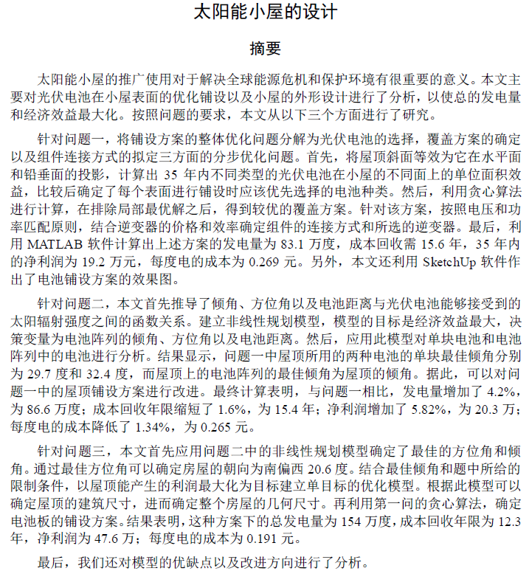

Slide 66
（二）问题重述
将原问题用数学的语言表达出来
重点解决的问题应着重说明，把阅卷老师引导到自己的思路中，把他们看成不懂本问题的读者。
要把握好！
做好了是锦上添花！
做不好还不如原文照旧！

Slide 67
（三）模型假设
最关键的一步从假设开始。需要下很大功夫
简明扼要、准确清楚
1）假设太多，阅卷老师记不住。要归结出一些重要的假设，一般3~5条，有些不是很重要的假设在论文适当的地方提一下
2）假设要数学化，重视逻辑性要求
3）设计好符号，使人看起来清楚
切记假设太多、太复杂！
注意：关键性假设不能缺；假设要切合题意。

Slide 68
（四）建 模
说明建模的思路
有些简单的事情往往是最重要的东西，一定要说清楚
刚刚开始的原始想法，很重要
推导时，公式若很长，可放在附录中
一般要求设计2~3个模型（一个简单的、再对模型进行改进，得到第二个模型，就会生动）

Slide 69
（1）基本模型首先要有数学模型（数学公式、方案等）， 基本模型要求完整、正确、简明；
(2）简化模型要明确说明（简化思想，依据）， 简化后模型，尽可能完整给出；
（3）模型要实用、有效，以解决问题有效为原则。
数学建模面临的、要解决的是实际问题，不追求数学上：高（级）、深（刻）、难（度大）。能用初等方法解决的、就不用高级方法； 能用简单方法解决的，就不用复杂方法； 能用被更多人看懂、理解的方法，就不用只能少数人看懂、理解的方法。

Slide 70
（4）鼓励创新，但要切实，不要离题搞标新立异
数模创新可出现在:
1）建模中，模型本身，简化的好方法、好策略等； 2）模型求解中；
3）结果表示、分析、检验，模型检验；
4）推广部分
（5）在问题分析推导过程中，需要注意的问题：
分析要中肯、确切；术语要专业、内行； 原理、依
据要求正确、明确；表述要求简明，关键步骤要列出。
忌外行话，专业术语不明确，表述混乱，冗长。

Slide 71
（五）模型求解
也可以说是算法设计
（1）模型的定性
线性或非线性
连续、离散或混合
时变或非时变
（2）模型求解
利用现成的软件
自己解出来，实际意义更清楚

Slide 72
1） 需要建立数学命题时：命题叙述要符合数学命题的表述规范，尽可能论证严密。
2） 需要说明计算方法或算法的原理、思想、依据、步骤。若采用现有软件，说明采用此软件的理由，软件名称。
3） 计算过程，中间结果可要可不要的，不要列出。
4） 设法算出合理的数值结果。

Slide 73
（六）模型改进
也就是结果检验、分析和模型改进
提出一些新的思路，使问题更精确、
也使模型得到进一步优化。
要记住一点：
敢于讨论的学生，成绩会好。

Slide 74
结果分析、检验部分
（模型检验及模型修正及结果表示）
（1） 最终数值结果的正确性或合理性是第一位的；
（2） 对数值结果或模拟结果进行必要的检验。结果不正确、不合理、或误差大时，分析原因，对算法、计算方法、或模型进行修正、改进；
（3） 题目中要求回答的问题，数值结果，结论，须一一列出；

Slide 75
（4） 列数据问题：考虑是否需要列出多组数据，或额外数据对数据进行比较、分析，为各种方案的提出提供依据；
（5） 结果表示要集中，一目了然，直观，便于比较分析。数值结果表示要精心设计表格，可能的话，用图形图表形式，求解方案用图示更好。
（6） 必要时对问题解答，作定性或规律性的讨论。最后结论要明确。

Slide 76
（七）参考文献
引用别人的成果或其他公开的资料（包括网上查到的资料），必须按照规定的参考文献的表述方式在正文引用处和参考文献中均明确列出。（要如实）
正文引用处用“[]”标出，如[1][3]等。
最好是经典的引文。（评阅者的作品也很好）

Slide 77
参考文献按正文中的引用次序列出，其中
书籍的表述方式为：
[编号] 作者，书名，出版地：出版社，出版年
期刊杂志论文的表述方式为：
[编号] 作者，文名，杂志名，卷期号：起止页码，出版年
网上资源的表述方式为：
[编号] 作者，资源标题，网址，访问时间（年月日）

Slide 78
（八）其他
对模型提出改进意见，扩展性研究
附录中可以有公式推导、程序等

Slide 79
模型评价部分
优点突出，缺点不回避。改变原题要求，重新建模可在此做。进行推广或模型改进时，尽量使用已经用过的术语。
附录部分
列出详细的结果，详细的数据表格（错的宁可不列）。主要结果数据，应在正文中列出，不怕重复
主要的计算机程序
较长的定理证明

Slide 80
写好数模论文的重要性
1. 评定参赛队的成绩好坏、高低，获奖级别， 数模论文是唯一依据.
2. 论文是竞赛活动的成绩结晶的书面形式。
3. 写好论文的训练，是科技写作的一种基本训练。

Slide 81
竞赛中必须做和注意的事情
拿到赛题后大家需要思考的问题
题目属于那种类型：连续的、离散的？
需要解决什么问题:最优化方案、预测模型、最短路径等等；问题分解
可以用哪些相关模型、算法求解、需要什么数学工具；

Slide 82
一般说来，数学模型主要有下列几种类型
1.优化模型
根据已知信息，对某个目标进行优化（可以是一般函数的优化问题和规划问题），建立优化模型要解决下面几个问题：（1）优化目标（费用最小、时间最短、效益最大等）（2）约束条件（这是最关键的部分，一定要按照实际背景分析）（3）模型的求解（按照优化的类型进行分析，使用软件进行求解）

Slide 83
2.微分方程模型
所研究对象与已知因素之间可以用微分方程的形式表示（常微分方程（组）、偏微分方程），这些模型一般是由一个内在的规律所控制，所以要首先分析出其中的规律建立模型，微分方程模型的求解包括两个部分：预测和现象说明。
这些主要包括稳定性分析、数据拟合进行现象预测等。微分方程模型如果能够求出一个显式解，利用显式解说明问题固然好，但是现实的很多微分方程模型无法求出显式解，不要忘了可以通过求解数值解分析变化规律。

Slide 84
3.统计分析模型
使用统计分析工具，如回归分析、相关分析和判别分析解决问题。
这类模型最主要的是对所给出的数据进行合理的处理。不要忘了要对结果的可靠性和实际意义进行分析。

Slide 85
4.插值拟合模型
对已有的数据进行拟合,以获得对某个事物的一般描述，主要工具包括曲线拟合、回归分析和样条插值等
5.计算机模拟和神经网络方法

Slide 86
数学模型的建立是用来解决或者说明实际问题，因此特别要注意该竞赛并非要你解决一个数学问题，而是一个实际问题，所以必须要记住最终要将数学的语言或者结论转换为实际问题中的语言。建立模型过程中一定要讲清楚实际问题是怎么变成数学问题的，数学结论也应当放到实际背景问题中检验、说明。
整个数学建模过程应当由三个阶段：
1.建立模型：实际问题→数学问题；
2.数学解答：数学问题→数学解；
3.模型检验：数学解→实际问题的解决。

Slide 87
数模论文写作时注意
鼓励创新，但要切实，不要离题搞标新立异,数模创新可出现在
▲建模中，模型本身，简化的好方法、好策略等，
▲模型求解中
▲结果表示、分析，模型检验
▲推广部分

Slide 88
数模论文写作时注意
问题提出和假设的合理性
(1) 简单地说明问题的情景，即要说清事情的来龙去脉。
(2) 列出必要数据，提出要解决的问题，并给出研究对象的关键信息的内容。
(3) 历届数学建模竞赛的试题可以看作是情景说明的范例。

Slide 89
数模论文写作时注意
▼ 模型假设
(1) 论文中的假设要以严格、确切的数学语言表达。
(2) 所提出的假设为建立数学模型所必需的，而不是与建立模型无关。
(3) 假设应验证其合理性：
合理性可以从分析问题过程中得出，例如从问题的性质出发作出合乎常识的假设；或者由观察所给数据的图象，得到变量的函数形式；也可以参考其他资料由类推得到，但要指出参考文献的相关内容。
(4) 主要假设以3~5条为宜。

Slide 90
数模论文写作时注意
模型的建立
论文中引进变量及其记号，通过一定的数学方法，建立方程式或归纳为其他形式的数学问题。
▼ 注意事项：
(1) 用分析和论证的方法，让读者了解得到模型的过程。
(2) 上下文之间切忌逻辑推理过程中跃度过大，影响论文的说服力。
(3) 需要推理和论证的地方，应该有推导的过程而且力求严谨。
(4) 引用现成定理时，要先验证满足定理的条件。
(5) 论文中用到的各种数学符号，须在第一次出现时加以说明。

Slide 91
数模论文写作时注意
在问题分析推导过程中，需要注意的问题
分析：中肯、确切；
术语：专业、内行；
原理、依据：正确、明确；
表述：简明，关键步骤要列出；
忌：外行话，专业术语不明确，表述混乱、繁琐。

Slide 92
数模论文写作时注意
在模型求解注意
需要建立数学命题时：命题叙述要符合数学命题的表述规范，尽可能论证严密；
需要说明计算方法或算法的原理、思想、依据、步骤。若采用现有软件，说明采用此软件的理由，软件名称；
计算过程，中间结果可要可不要的，不要列出。
设法算出合理的数值结果。

Slide 93
数模论文写作时注意
在模型检验、结果分析时注意
（1）最终数值结果的正确性或合理性是第一位的 ；
（2）对数值结果或模拟结果进行必要的检验。结果不正确、不合理、或误差大时，分析原因，对算法、计算方法、或模型进行修正、改进；
（3）题目中要求回答的问题，数值结果，结论，须一一列出；
（4）结果表示：要集中，一目了然，直观，便于比较分析
▲数值结果表示：精心设计表格；可能的话，用图形图表形式。

Slide 94
数模论文写作时注意
模型评价
优点突出，缺点不回避。改变原题要求，重新建模可在此做。推广或改进方向时，不要玩弄新数学术语。
参考文献
规范格式：
附录
详细的数据表格、程序可在此列出。但不要错，错的宁可不列。主要结果数据，应在正文中列出。

Slide 95
分工协作取佳绩

Slide 96
几点说明
注意存盘，以防意外
写作与建模工作同步
注意休息与饮食卫生
注意保密，以防抄袭

Slide 97
PATR IV
文献检索技巧
图书馆
google
高校BBS
大学网站
维基百科 (Wikipedia)

Slide 98
善于利用手头工具
（图书馆电子资源，Google，高校BBS，专业论坛，大学网站，维基百科 ）
认真思考，善于总结
学会分享，互相帮助
最重要的一点：不要只做“收藏家”！

Slide 99

对于里面的数据库务必特别重视，这是查找资料的第一首选！
不仅可以查找根据需要查找文献，亦可以阅读和下载过刊，便于追踪资料。
数学类的可以重点关注SIAM
http://siam.lib.tsinghua.edu.cn/
里面有以前的刊物，比如：
SIAM Journal on Optimization
http://db.lib.tsinghua.edu.cn/siam/archive.nsp

Slide 100
二、“必应” 搜索网站
在获得知识方面，慎重使用Baidu，原因自己可以去对比
善于利用“必应”之学术搜索
利用“必应”进行搜索的一般过程：
在“必应”的学术搜索里搜索你所要查找的方向，不过绝大多数的文献是没法下载的，要付费，然后回到学校图书馆的主页在电子资源里去搜索该文献，常用的有中国知网，维普，万方等，也包括部分英文文献全文；
http://cn.bing.com/

Slide 101
三、大学网站
一般而言，在学校的院系主页上还是有不少很不错的资源的（比如北邮），以数学建模为例，可以去浙大，中科大，北交大，厦大等等网站找到很多很不错的资料；
可以搜：
“北交大”+“数学建模”或“Duke MCM”
重视： Resource

Slide 102
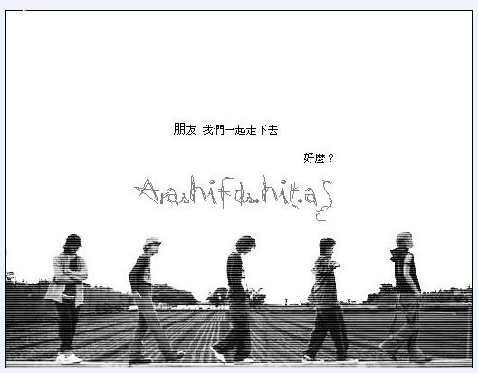
Don't say good bye...

